Slide 1
ProdAna性能调查
2017/11/15

Slide 2
一、发展规划 二、性能现状、分析 三、总结 四、对比演示

Slide 3
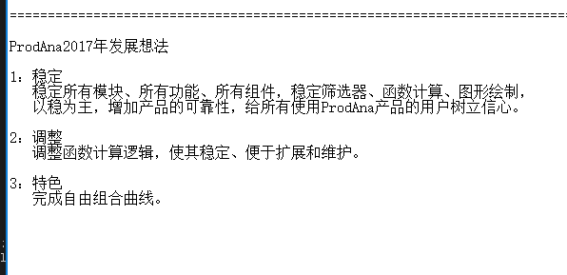
发展规划
稳定
数据读取、函数计算、图形绘制
高效
高效完成十万级乃至百万级数据的分析和统计
体验
操作习惯、流程顺序、效率
特色
功能丰富、差异化

Slide 4
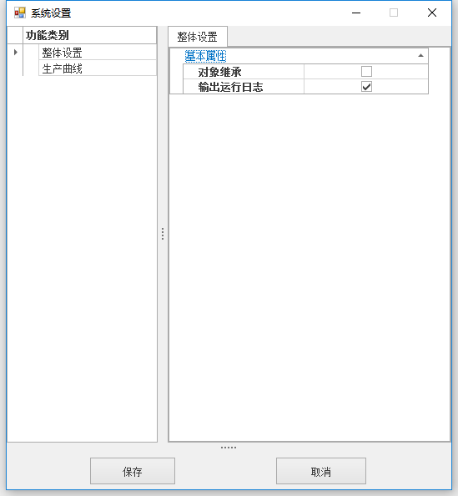
优化情况
已经完成
增加系统选项
对象继承可根据需要配置
增加生产曲线进度条提示
统计分析、对比分析打开实例多后系统响应缓慢
增加系统运行日志输出
正在做
打开功能界面慢
数据量大时，运行结果、绘图慢
整理优化重复、效率低的代码
链接Excel慢
…
未来考虑
合并(*.Template)文件，不区分国际化
整理并优化Config下ProdAna文件
…
改变操作流程

Slide 5
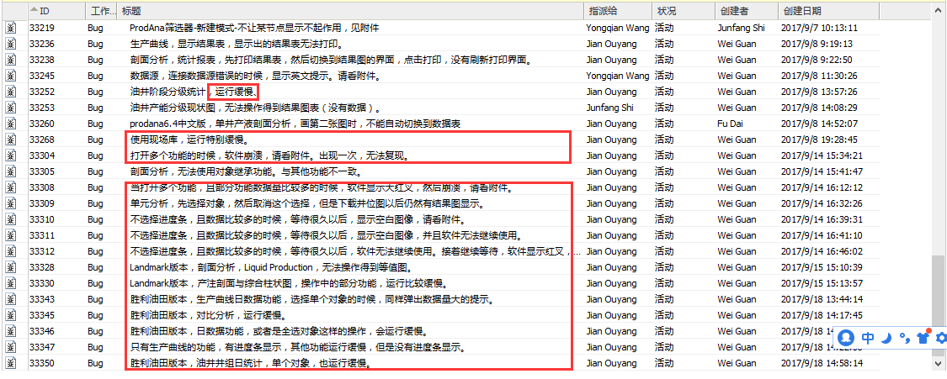
性能现状
TFS上Bug情况
TFS上: 有一半的测试记录“软件运行缓慢”

Slide 6
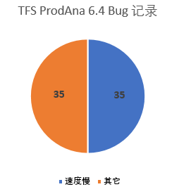
性能现状
TFS上Bug分布
数据量大、对象多、统计函数、链接Oracle等为主要原因

Slide 7
性能现状
测试说明
对于数据量大、对象多等情况，同ProdAna6.2做一个对比
数据源相同: PEData_V6.2_MultiLanguage_Metric
选择对象相同
日期范围相同
受电脑运行情况影响较大，这些时间记录不一定能复现
分如下几类进行测试
仅单独打开功能界面
打开功能配置-链接，功能设计保存
下载数据生成结果
打开多个功能
打开统计、对比分析预警闪烁图

Slide 8
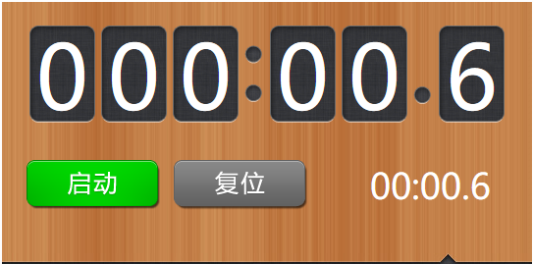
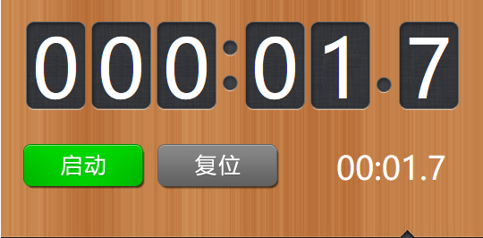
性能现状
仅打开功能界面
（1）油井月生产曲线
V6.2
V6.4

Slide 9
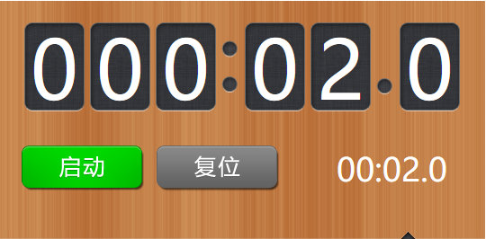
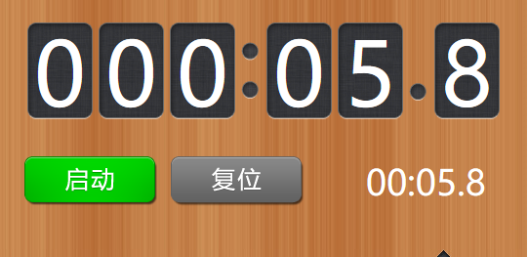
性能现状
仅打开功能界面
（2）油井日综合统计
V6.2
V6.4

Slide 10
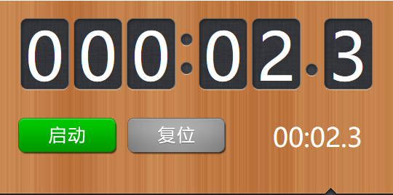
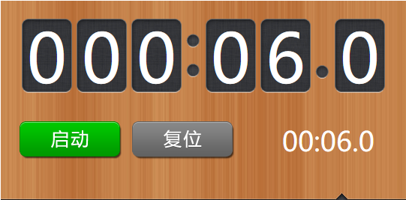
性能现状
仅打开功能界面
（3）油井日综合对比
V6.2
V6.4

Slide 11
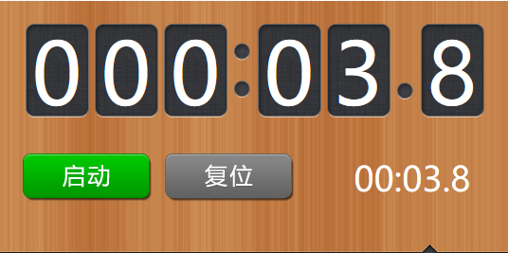
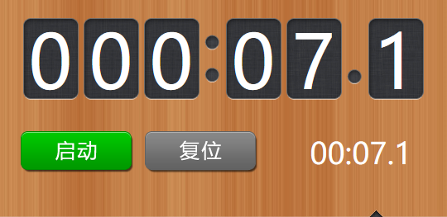
性能现状
仅打开功能界面
（4）单元月生产曲线叠放图
V6.2
V6.4

Slide 12
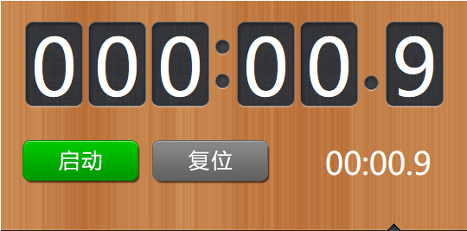
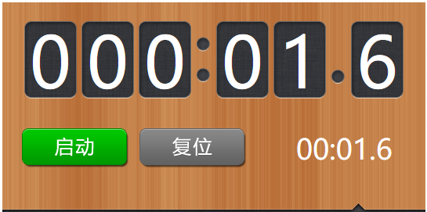
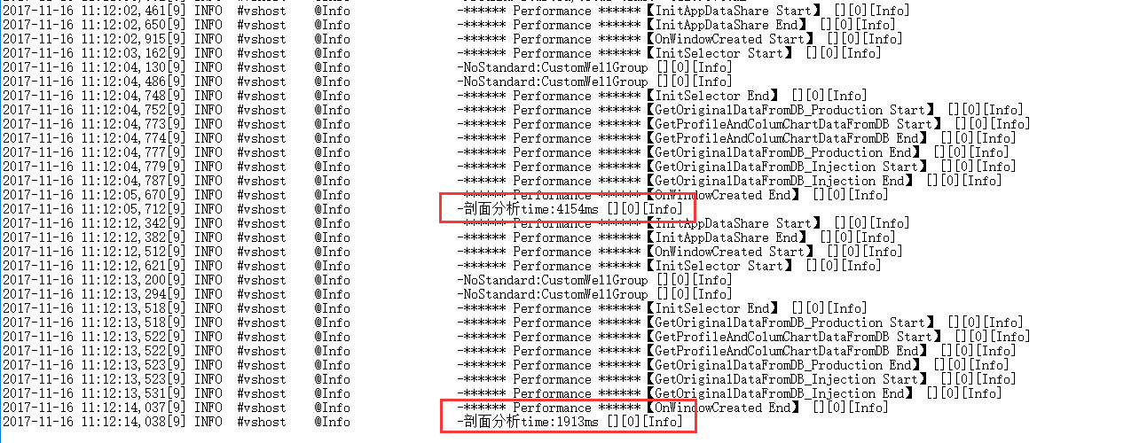
性能现状
仅打开功能界面
（5）产注剖面综合柱状图
V6.2
V6.4

Slide 13
性能现状
仅打开功能界面
可能的原因分析
统计分析/对比 操作界面V6.2 丰富了更多的内容
新筛选器

Slide 14
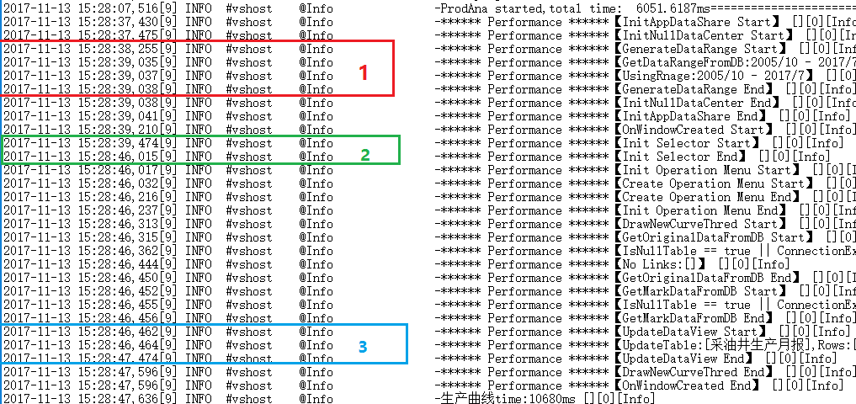
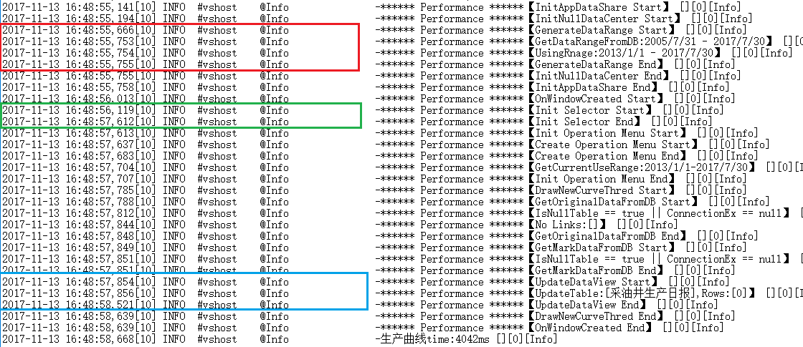
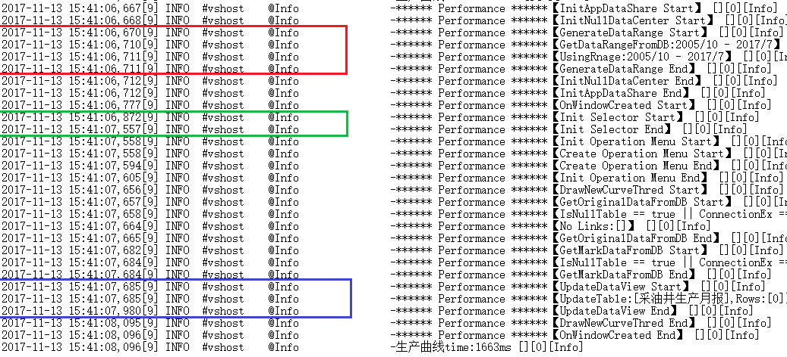
性能分析
油井月生产曲线【V6.4测试1.7S】
耗时步骤 | 新安装第一次打开 | 关闭软件第一次打开 | 再次打开 | 备注
默认时间 | 0.78s | 0.09s | 0.04s
初始化筛选器 | 6.54s | 1.50s | 0.69s
初始化表格 | 1.00s | 0.70s | 0.30s
总耗时 | 10.68s | 4.00s | 1.66s

Slide 15
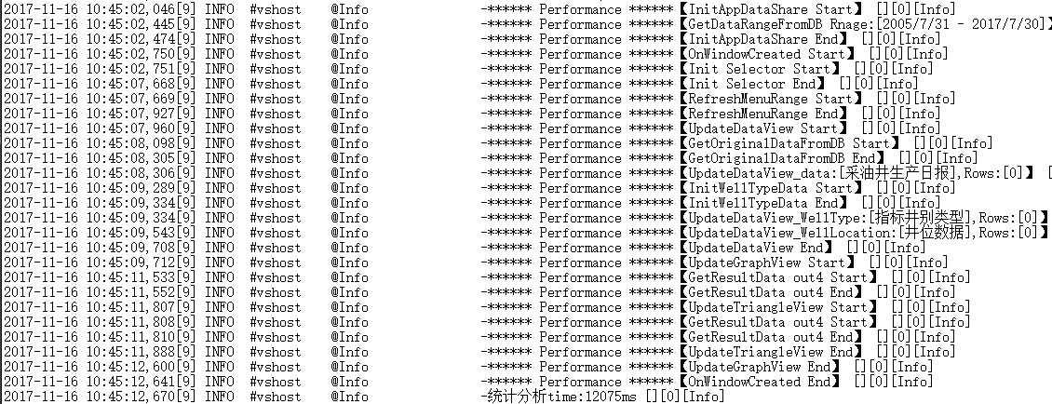
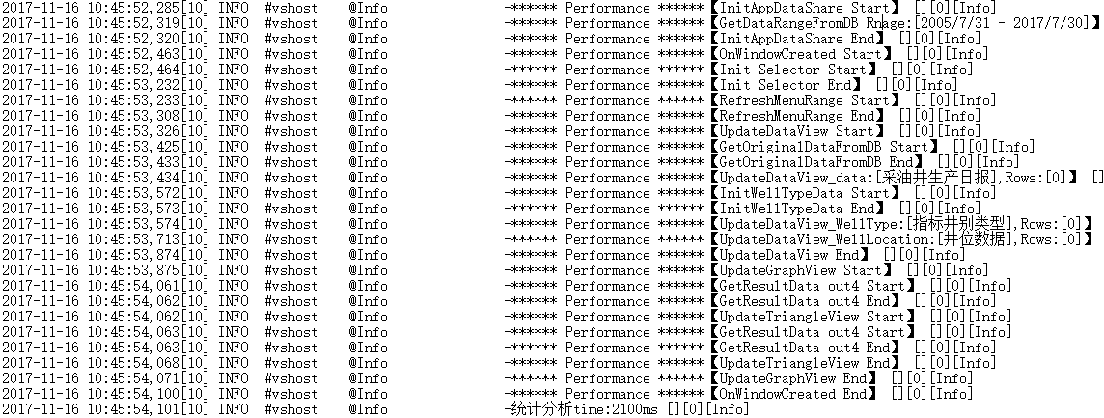
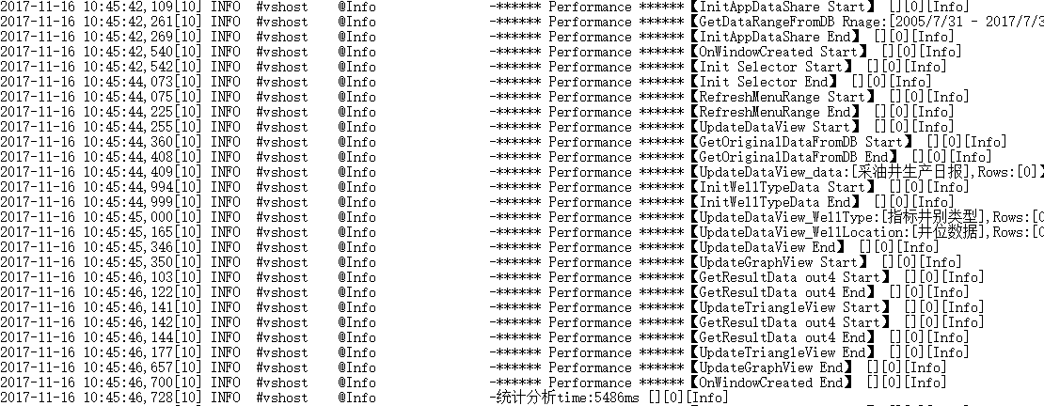
性能分析
油井日综合统计【V6.4测试5.8S】
耗时步骤 | 新安装第一次打开 | 关闭软件第一次打开 | 再次打开 | 备注
默认时间 | 0.40s | 0.15s | 0.03s
初始化筛选器 | 4.90s | 1.53s | 0.80s
初始化表格 | 1.80s | 0.95s | 0.50s
总耗时 | 12.00s | 5.48s | 2.10s

Slide 16
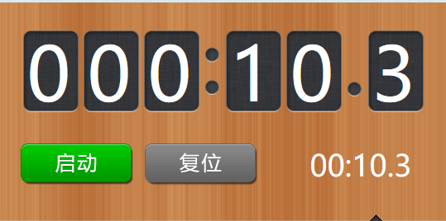
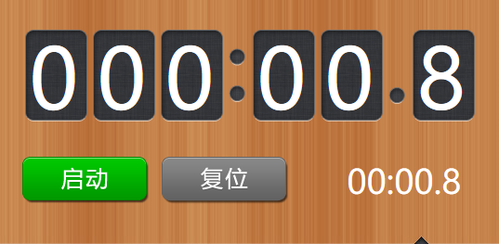
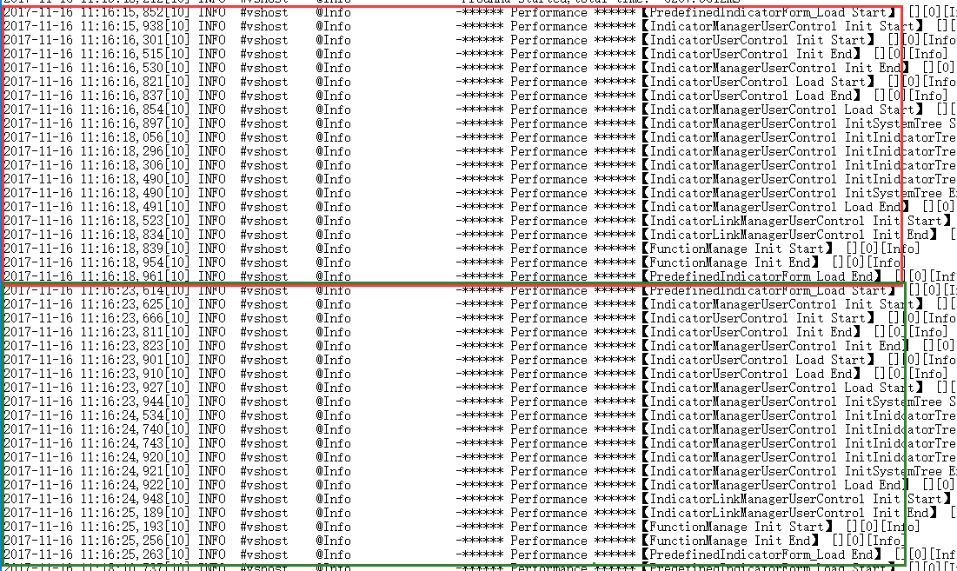
性能现状
ProdAna(for Gas) 6.3 技术支持同事谢灵、杜宝超均提过打开链接速度非常慢的问题。
V6.3
V6.4
现在V6.4打开链接速度已提高很多
耗时步骤 | 关闭软件第一次打开 | 再次打开 | 解决方案 | 备注
总耗时 | 3.10s | 1.50s | 已经优化过

Slide 17

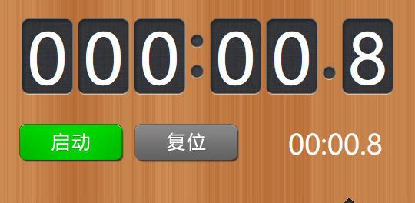
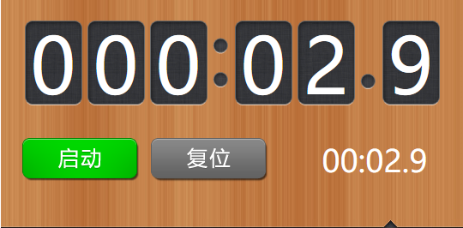
性能现状
下载数据生成结果
（1）区域月统计曲线
十年月数据，全选OPT油田井
数据量：1600+3738 行数据
V6.2
V6.4
数据量小，后面有区域日统计

Slide 18


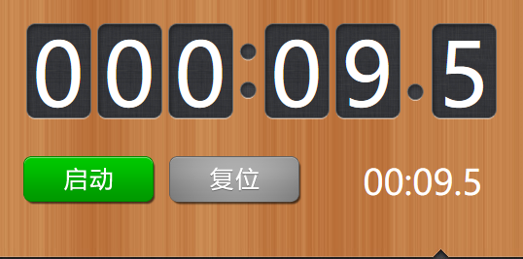
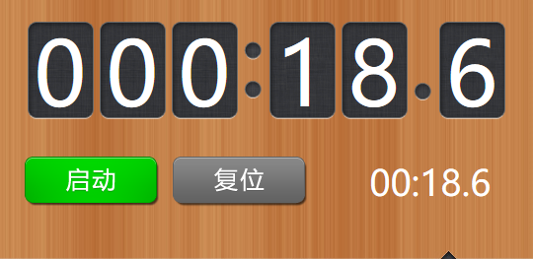
性能现状
下载数据生成结果
（2）拉齐统计曲线
拉齐天数1-365，选择5口井（101-105）
数据量：19549行数据
V6.2
V6.4

Slide 19
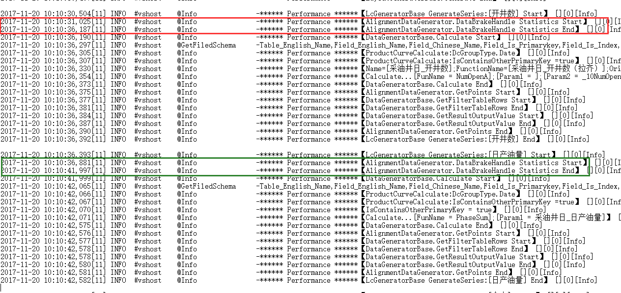
性能分析
拉齐统计曲线【V6.4测试18.6S】
耗时步骤 | 耗时 | 解决方案 | 备注
拉齐处理 | 5.00s*3=15s | 提高拉齐计算效率
总耗时 | 18.80s

Slide 20
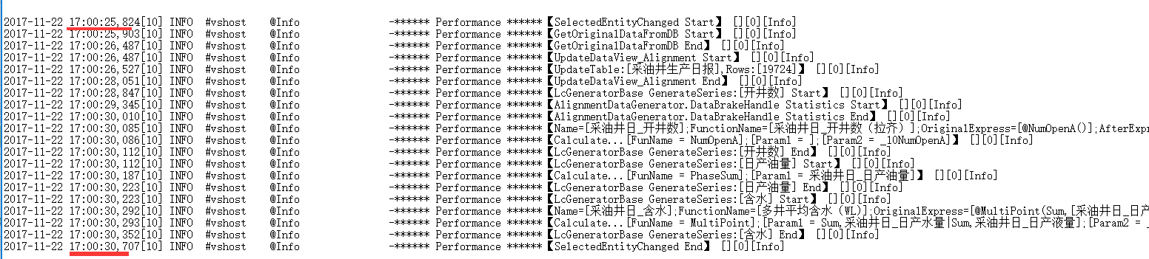
性能分析
拉齐统计曲线【处理后】
耗时步骤 | 耗时 | 解决方案 | 处理后V6.5 | 对比V6.2 | 备注
拉齐处理 | 5.00s*3=15s | 提高拉齐计算效率 | 0.7s*1=0.7s
总耗时 | 18.80s |  | 4.9s | 9.5s

Slide 21


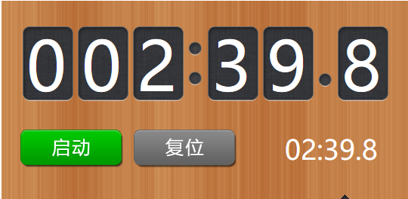
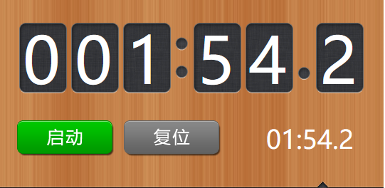
性能现状
下载数据生成结果
（3）油井阶段分级统计
十年数据，选择OPT油田所有井
数据量：97147行数据
V6.2
V6.4
下载数据快，生成结果表慢。
下载数据慢，生成结果表快。

Slide 22
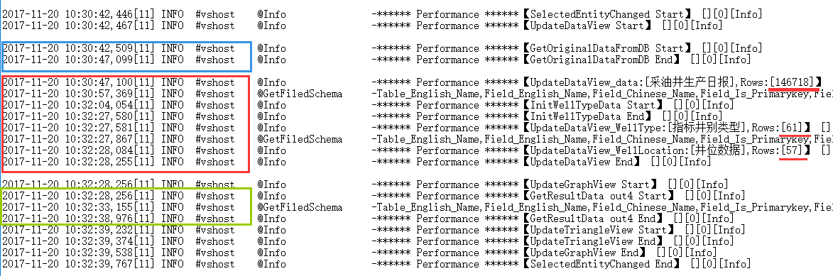
性能分析
（3）油井阶段分级统计【V6.4 测试1:54:02】
耗时步骤 | 耗时 | 解决方案 | 备注
取数据 | 4.5s
填充数据等（判断井别） | 1:41.00 | 优化井别判断
函数计算 | 10.5s
总耗时 | 1:57.30

Slide 23
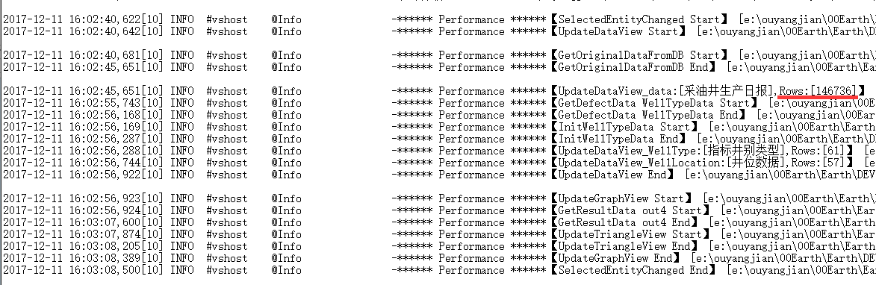
性能分析
（3）油井阶段分级统计【处理后】
耗时步骤 | 耗时 | 解决方案 | 处理后V6.5 | 对比V6.2 | 备注
取数据 | 4.5s |  | 5s
填充数据等（判断井别） | 1:41.00 | 优化井别判断 | 11.3.9s |  | V6.2=97147行
函数计算 | 10.5s |  | 10.5s |  | V6.4=146736行
总耗时 | 1:57.30 | 增加进度条 | 28.0s | 2:39.80

Slide 24
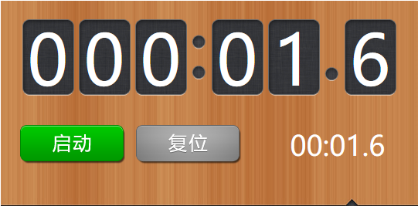
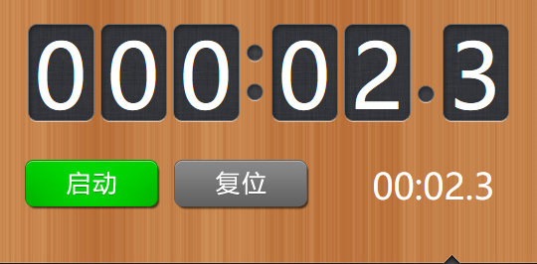
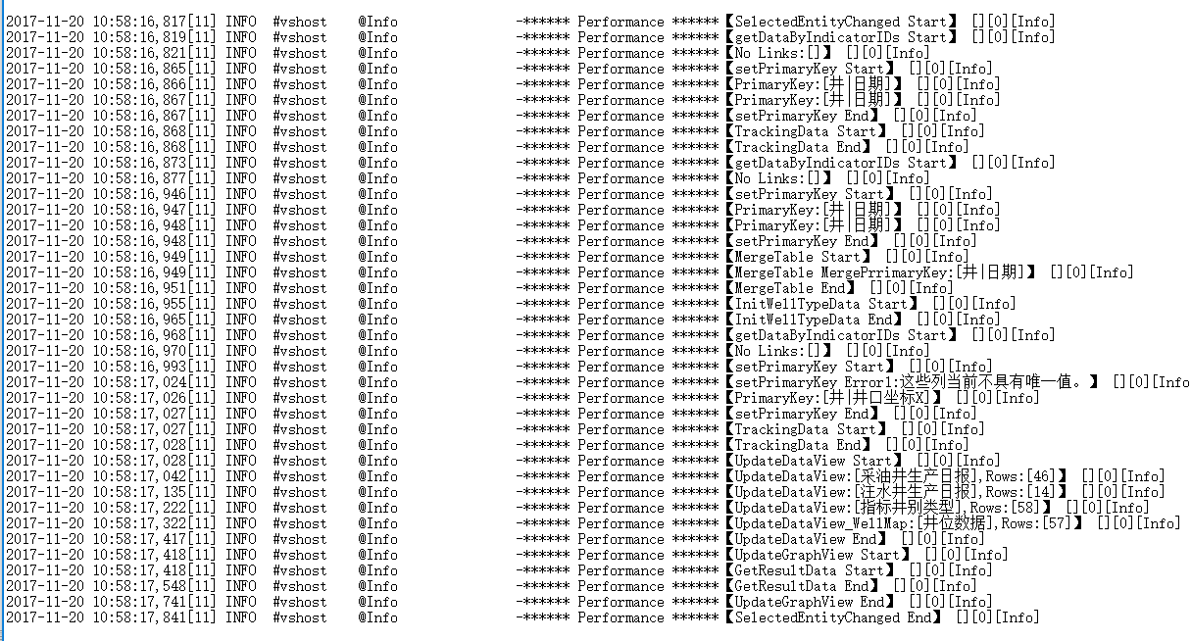
性能现状
（4）单元日开采现状图
日期 2016/01/08，选择OPT区块井
数据量：55行数据
耗时步骤 | 耗时 | 解决方案 | 备注
总耗时 | 1.03s | 跟V6.2速度一样
V6.2
V6.4

Slide 25





性能现状
（5）单元日生产曲线叠放图
十年数据，选择OPT所有井
数据量：123719+32686=156455 行数据
下载数据
生成井位图
V6.2
V6.4

Slide 26
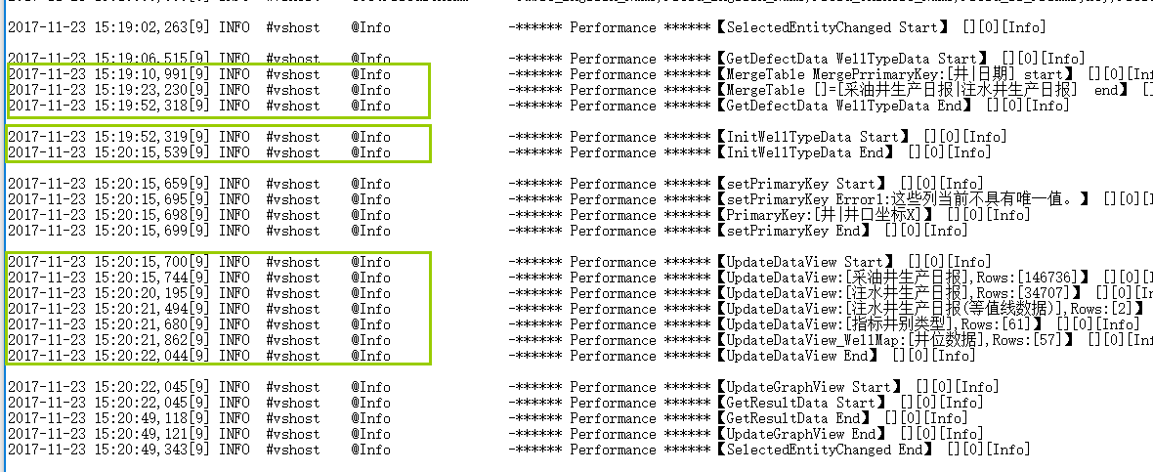
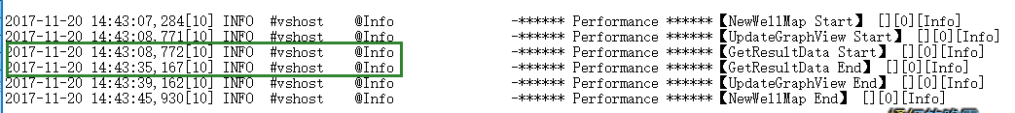
性能分析
（5）单元日生产曲线叠放图
1：下载数据
耗时步骤 | 耗时 | 解决方案 | 备注
井别数据 | 45.8s | 优化
判断井别 | 23.20s | 修改井别计算方法
填充数据 | 6.3s
函数计算 | 27.5s | 当没有井位图时不计算
总耗时 | 1:47.10 | 增加进度条
2：生成井位图

Slide 27
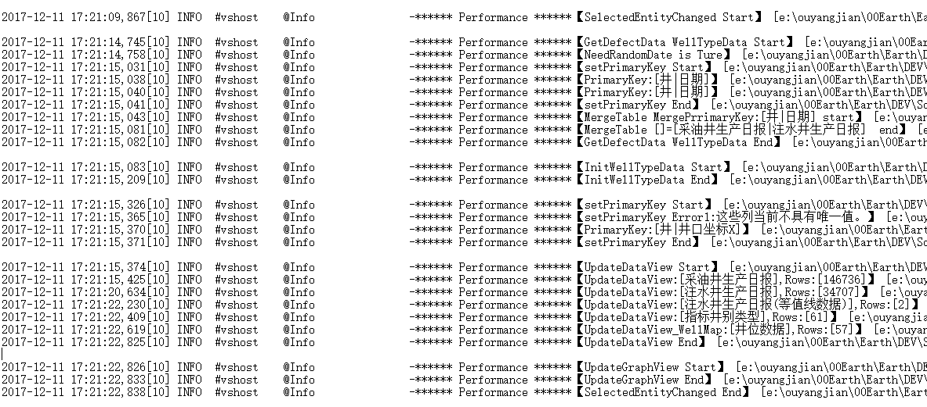
性能分析
（5）单元日生产曲线叠放图【处理后】
1：下载数据
耗时步骤 | 耗时 | 解决方案 | 处理后 | 对比V6.2 | 备注
井别数据 | 45.8s | 优化取数据 | 0.34s
判断井别 | 23.20s | 优化井别判断 | 0.12s
填充数据 | 6.3s |  | 7.5s
函数计算 | 27.5s | 没有井位图不计算
总耗时 | 1:47:10 | 增加进度条 | 13s | 7.9s

Slide 28

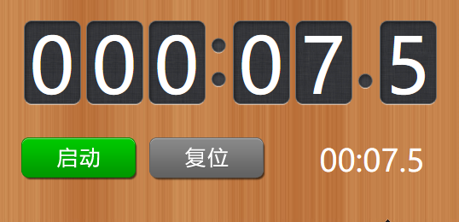
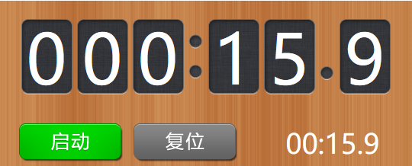
性能现状
（6）采油井月生产状况报表
5年+数据，选择OPT所有井
数据量：2970 行数据
V6.2
V6.4

Slide 29
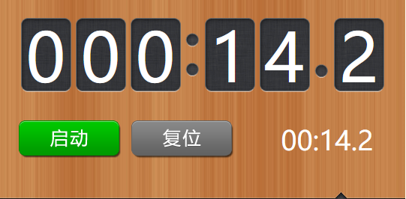
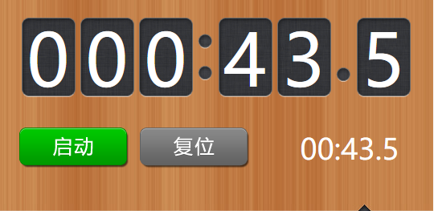
性能分析--对象多、数据量大
（1）油井日生产曲线（排列曲线）
15年数据，选择OPT油田前5口井
数据量：19549 行数据
含水率为函数计算，函数相同
选择OPT油田前5口井
数据量：19724 行数据
含水率为函数计算，函数相同
测试20.6s
耗时步骤 | 耗时 | 解决方案 | 备注
总耗时 | 20.6s | 显示进度条
V6.2
V6.4

Slide 30

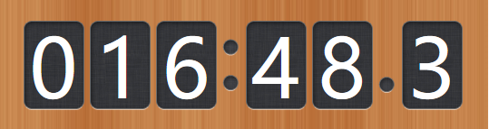
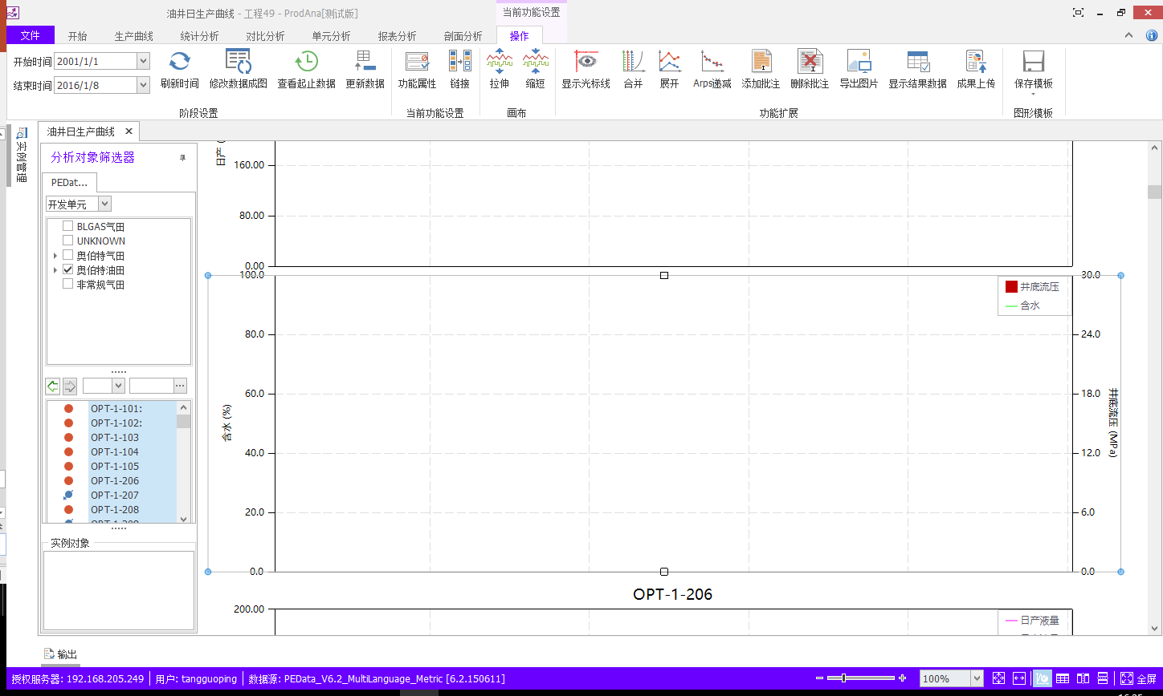
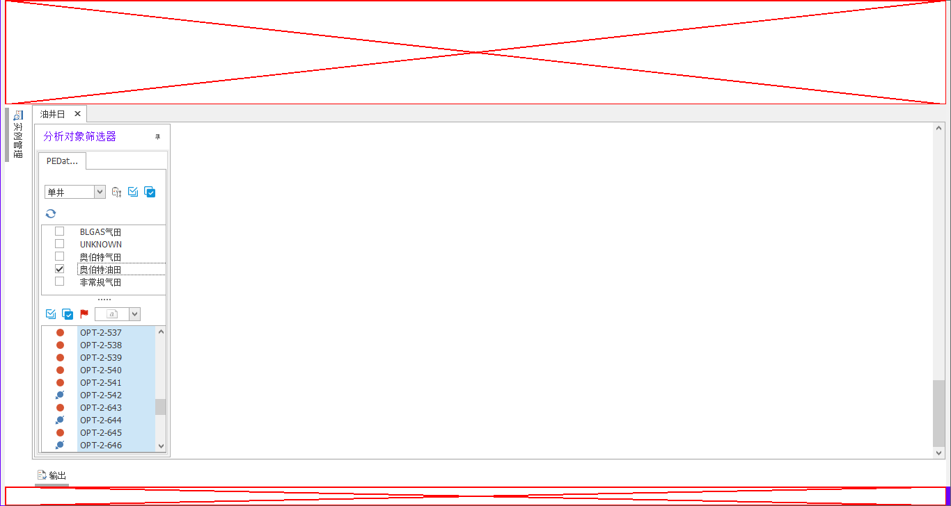
性能分析--对象多、数据量大
（2）油井日生产曲线（排列曲线）-应用场景少
15年数据，选择OPT油田所有井
数据量：146000行记录
含水率为函数计算，函数相同
V6.2
V6.4
耗时步骤 | 再次打开 | 解决方案 | 备注
总耗时 |  | 对比、排列曲线控制选择数量

Slide 31
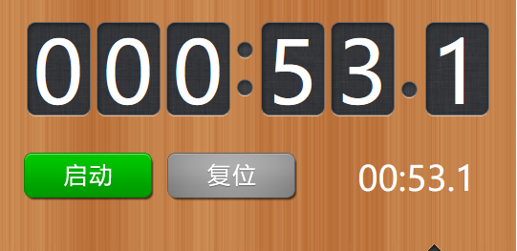
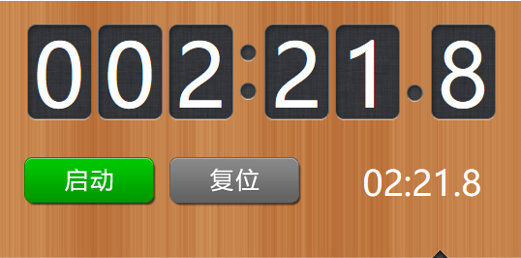
性能分析--对象多、数据量大
（2）油井日对比（对比曲线）
10年数据，选择OPT油田所有井
数据量：82117行记录
无函数
V6.2
V6.4
耗时步骤 | 再次打开 | 解决方案 | 备注
总耗时 |  | 对比、排列曲线控制选择数量

Slide 32
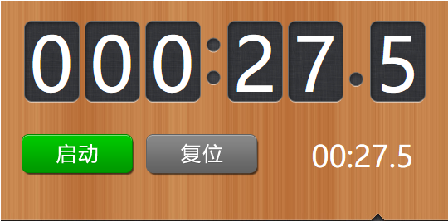

性能现状--对象多、数据量大
（3）区域日统计（统计曲线）
10年数据，选择OPT油田所有井
数据量：24653+82117 行记录
有统计函数
V6.2
V6.4

Slide 33


性能分析--对象多、数据量大
（3）区域日统计（V6.4测试2:17:30）
10年数据，选择OPT油田所有井
数据量：24653+82117 行记录
有统计函数
数据量：34707+146736 行
耗时步骤 | 耗时 | 解决方案 | 备注
注水量计算 | 2:30:00 | PhaseAvg()函数计算慢
含水计算 | 2s
产液计算 | 1.8s
总耗时 | 2:51.00

Slide 34

性能分析--对象多、数据量大
（3）区域日统计（处理后）
数据量：34707+146736 行
耗时步骤 | 耗时 | 解决方案 | 处理后 | 对比V6.2 | 结论
注水量计算 | 2:30:00 | PhaseAvg()函数计算慢 | 6.4s
含水计算 | 2s |  | 2s |  | V6.2=24653+82117
产液计算 | 1.8s |  | 1.2s |  | V6.4=34707+146736
总耗时 | 2:51.00 |  | 23.5s | 27.5s

Slide 35



性能分析—数据量大
（4）井组日统计（统计曲线）
10年数据，选择一个井组
数据量：3532+3469 行记录
有统计函数
V6.2
V6.4

Slide 36

性能分析—数据量大
（4）注水井组日统计（统计曲线）(测试数据3959+31450)
耗时步骤 | 耗时 | 解决方案 | 处理后 | 对比V6.2 | 结论
日注水量 | 19.5s | PhaseSum()函数计算慢 | 0.9s
日注入量 | 19.2s | PhaseSum() | 0.8s
日产液 | 2:04:00 | PhaseSum() | 0.9s
日产油 | 2:07:00 | PhaseSum() | 1s
含水 | 1.3s | 多井平均含水（WL) | 1.2s
总耗时 |  | 使用MultiPointSum() 代替 | 11.2s | 4.6s

Slide 37




性能现状—统计的影响
（3）区域日统计（统计曲线）
5年数据，选择OPT油田PE区块10口井
数据量：12994 行记录
只分析液量一个指标，对比和统计
V6.4统计-平均
V6.4对比

Slide 38



性能分析—不同函数的影响
5年数据，选择OPT油田PE区块所有井
数据量：38298 行记录
统计曲线，只分析含水一个指标
V6.4
V6.4
含水率 Avg（WCut）
含水率 Avg（W/L）

Slide 39

性能分析—打开Case数目比较多
软件停止工作
耗时步骤 | 解决方案 | 结论
总耗时 | 控制打开数量

Slide 40

性能分析—打开Case数目比较多（30+）
关至某个case的时候，软件卡住不反应，只能任务管理器关掉
耗时步骤 | 解决方案 | 结论
总耗时 | Bug，关闭时有异常

Slide 41

性能分析—链接Excel数据源
链接Excel数据源时，时间较长
耗时步骤 | 解决方案 | 结论
总耗时 | 处理异常，链接Excel时会调用一些标库表sql

Slide 42
总结
问题项 | 关键点 | 可行性方法 | 是否处理 | 对比 | 结论
打开功能 | 第一次打开慢 | 优化初始化时间，优化空间小 | NO
打开配置管理 | 第一次打开慢 |  | V6.4已解决 | V6.3=10s; V6.4=2s
拉齐统计 | 拉齐计算方法优化 |  | V6.5已解决 | V6.2=9.5s; V6.4=18.8s; V6.5=4.9s
统计分析等包含井别计算 | 修改井别计算方法 |  | V6.5已解决 | V6.2=2:39.8s; V6.4=1:57.3.s; V6.5=39.8s
排列曲线 | 对象多，数据量大 | 控制对象数，增加进度条 | V6.4已加进度条
对比曲线 | 对象多，数据量大 | 控制对象数，增加进度条 | V6.4已加进度条
统计曲线（区域日） | 函数问题 | PhaseSum() → MultiPointSum() | V6.5已解决 | V6.2=27.50s; V6.4=2:51.0.s; V6.5=23.5s
井组曲线 （注水井组日） | 函数问题 | PhaseSum() → MultiPointSum() | V6.5已解决 | V6.2=4.60s; V6.4=1:10.9.s; V6.5=11.2s
打开Case多 | 内存溢出 | 控制对象数，控制功能打开数 | NO
链接Excel | 读取数据慢，Exception | 处理程序Exception | NO
链接Oracle | 下载成果慢 | 优化成果管理 | NO
Phase系列函数 | 数据筛选慢 | 已经尝试多种，暂无可行办法 | NO

Slide 43
总结
（3）区域日统计2006/1/1~2017/7/30（统计曲线 数据量146736 ）
耗时步骤 | 对比耗时 | PhaseAvg耗时 | MutiPointAvg耗时 | 多井平均含水(WL)耗时 | 备注
含水 | 7.1s | 1:37:60 | 0.9s | 1.5s
日产液 | 7.08s | 1:34:00 | 0.9s

